Slide 1
“Разработка информационной системы интернет-магазина”
МИНОБРНАУКИ РОССИИ
ФЕДЕРАЛЬНОЕ ГОСУДАРСТВЕННОЕ БЮДЖЕТНОЕ ОБРАЗОВАТЕЛЬНОЕ УЧРЕЖДЕНИЕ ВЫСШЕГО ОБРАЗОВАНИЯ «ВОЛОГОДСКИЙ ГОСУДАРСТВЕННЫЙ УНИВЕРСИТЕТ»
(ВОГУ)
УНИВЕРСИТЕТСКИЙ КОЛЛЕДЖ
КУРСОВОЙ ПРОЕКТ
Проект разработал:
Студент группы ИСП 32-20
Юматов Вячеслав Дмитриевич
УК
Университетский
Колледж
Руководитель курсового проекта:
Дегтярёв Михаил Евгеньевич
Преподаватель
Вологда
2023

Slide 2
АКТУАЛЬНОСТЬ
ПРОЕКТА
Интернет-магазины и их информационные системы крайне часто разрабатываются в нынешнее время, что делает общую тему реализации информационной системы интернет-магазина актуальной.

Slide 3
ЦЕЛЬ
И
ЗАДАЧИ ПРОЕКТА
ЦЕЛЬ
ПРОЕКТА:
ЗАДАЧИ:
1) Выбор среды разработки информационной системы.
2) Установка средств для разработки информационной системы.
3) Реализация самого процесса заполнения информационной системы необходимой информацией по тематике курсового проекта.
4) Тестирование созданной информационной системы.
Разработка информационной системы интернет-магазина.

Slide 4



ПРОГРАММНОЕ ОБЕСПЕЧЕНИЕ ДЛЯ РЕАЛИЗАЦИИ КУРСОВОГО ПРОЕКТА
SQL Server Management Studio
Microsoft Visual Studio
.Net Framework
(ВЕРСИИ 17.4.4)
(ВЕРСИИ 4.7.2)

Slide 5
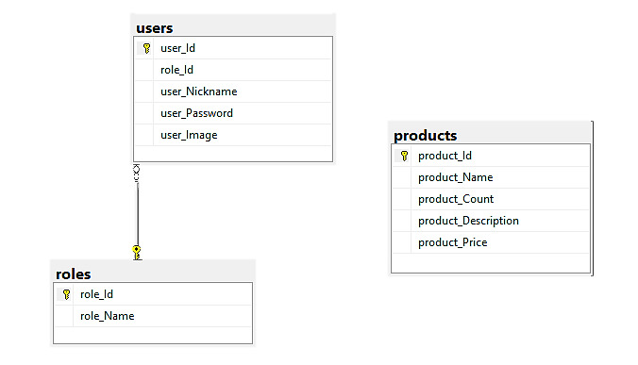
ER-ДИАГРАММА БАЗЫ ДАННЫХ

Slide 6
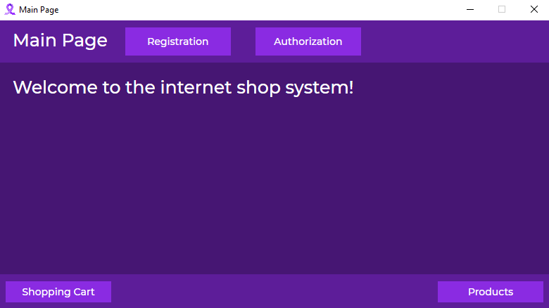
ГЛАВНОЕ ОКНО

Slide 7
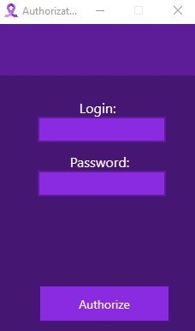
ОКНО АВТОРИЗАЦИИ

Slide 8
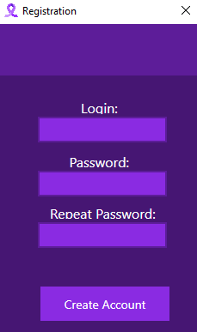
ОКНО РЕГИСТРАЦИИ

Slide 9
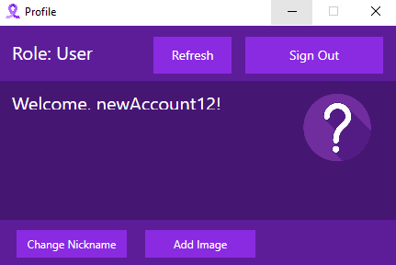
ОКНО ПРОФИЛЯ

Slide 10
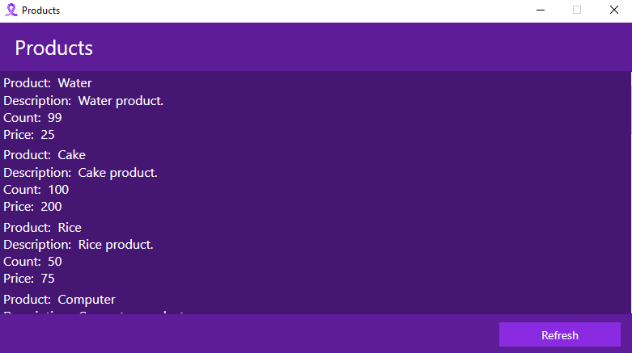
ОКНО ПРОДУКТОВ

Slide 11
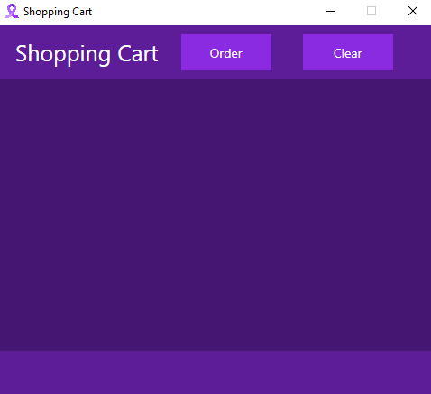
ОКНО КОРЗИНЫ ПРОДУКТОВ

Slide 12
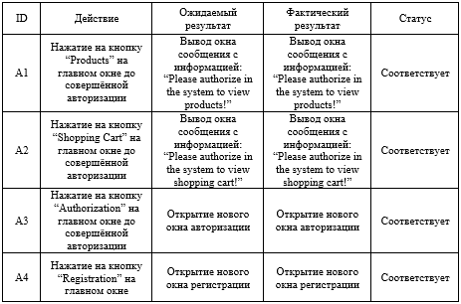
ТЕСТИРОВАНИЕ ГЛАВНОГО ОКНА ИНФОРМАЦИОННОЙ СИСТЕМЫ

Slide 13
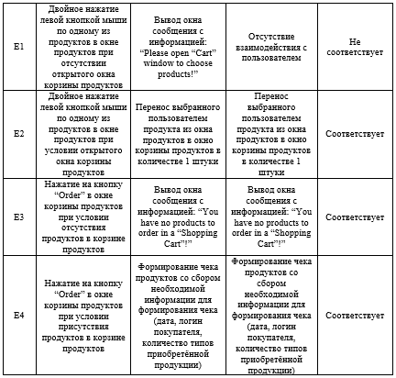
ТЕСТИРОВАНИЕ ОКНА ПРОФИЛЯ ИНФОРМАЦИОННОЙ СИСТЕМЫ

Slide 14
ЗАКЛЮЧЕНИЕ
ПРОЕКТА
При разработке проекта и самого сайта мною были приобретены умения работы с HTML, CSS.
Цели и задачи, поставленные в курсовом проекте, данной презентации, были успешно реализованы и достигнуты.

Slide 15
СПАСИБО ЗА ВНИМАНИЕ!

